Slide 1
Солнечное настроение
Занятие с элементами тренинга
по программе «Школа общения»
Третьякова Н. Н.
2012 г.

Slide 2
Не знаете чем заняться?
Есть свободное время?
Чего-то не хватает в жизни?

Slide 3
Советы для нытиков
Начнем с того, что надо перестать ныть.
Второе: перестаньте себя жалеть.
Третье: обязательно надо поставить себе цель.
Четвертое: не поленитесь, сядьте и составьте список того, что умеете делать, что у вас хорошо получается и где вы бы смогли реализовать свои способности.
Действуйте!

Slide 4
В мире много хорошего… я например!

Slide 5
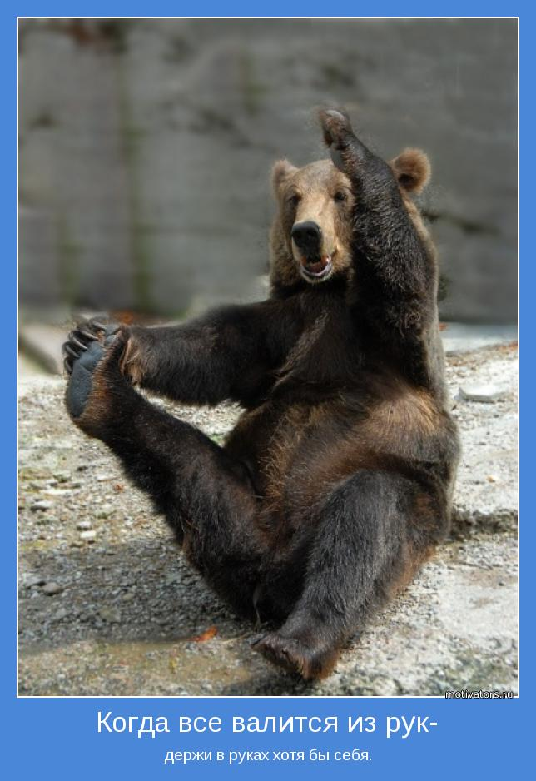
Когда все валится из рук – держи в руках хотя бы себя

Slide 6
Успех часто оказывается результатом всего лишь нескольких шагов в нужном направлении

Slide 9
Попробуйте найти что-то хорошее в данных ситуациях
Сегодня очень холодно на улице
Не показывает телевизор
Много домашнего задания
Сломался каблук
Цвет волос получился непонятным

Slide 10
Улыбайся!
Как можно чаще улыбайся. И радость всем свою дари. С улыбкой лёгкой просыпайся , От счастья в облаках пари. Жизнь так прекрасна, улыбайся. И радость в сердце береги. Дарить улыбку не стесняйся, Поверить в чудо помоги.

Slide 11
Мгновеньем каждым наслаждайся, Вокруг ты только посмотри. Когда вдруг плохо – улыбайся, И радость встретится в пути. Попробуй, просто улыбайся. Себя раскрой от всей души. И быть счастливым постарайся, «Тебя я жизнь люблю» - скажи. Жизнь так прекрасна, улыбайся. И засмеётся мир с тобой. Как можно чаще улыбайся. Встречай улыбкой день любой.

Slide 12
Спасибо за внимание
То, что ты видишь, во многом зависит от того, как ты смотришь

